Slide 1
MALSTYRT UTVIKLING
Utviklingsredaktør Helen Vogt
4. november 2013

Slide 2
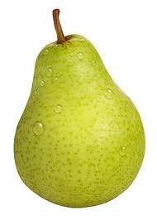

Slide 3
NY ORGANISASJON:

Slide 4
HVORFOR UTVIKLINGSFORUM?
IDE
PROSJEKT
PRODUKT
Ivareta og utvikle ideer:
- nye produkter
- forbedring av eksisterende produkter/prosesser
Skape konsensus om prioritering av utviklingsoppgaver
Kontrollere framdrift i igangsatte prosjekter

Slide 5
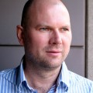
HVEM ER MED?
Forretningsområdene
Salg/marked
IT
Utviklingsredaktør
Notes:
3 som i hovedsak jobber med redaksjonelt innhold - 3 som i all hovedsak jobber kommersielt – og en som jobber dedikert med IT (både drift og utvikling)

Slide 6
HVORDAN JOBBER VI?
SYSTEMATISK
Ukentlige møter - fast dagsorden
Standardiserte prosesser
TRANSPARENT
Åpne møter/diskusjoner
Tilgjengelig informasjon (intranett, dropbox…)

Slide 7
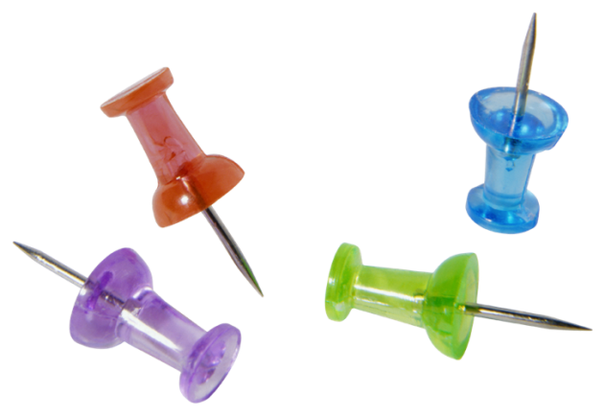
4 faser = DAGSORDEN
GJENNOM-
FØRING
IDÉER
UTREDNING
PRIORITERING

Slide 8
IDÉFASEN:
UTREDNING
IDÉBANK
P
Notes:
Alle kan legge fram ideer (folk utenfor gruppa må booke tid).
Hver får 10 min til å presentere ideen
må også beskrives skriftlig på max en halv A4-side
Gode ideer sendes videre til utredning
beslutning om hvem som skal utrede fattes om mulig der og da
Dårlige eller urealiserbare ideer parkeres.
ALLE ideer lagres I idebank tilgjengelig for alle
opphavsmannens beskrivelse + kort om hvorfor den ble lagt på is

Slide 9
PRIORITERINGSFASEN:
NØD-VENDIG?
FOR-
NUFTIG.
FAN-TASTISK!
Er det ikke snart MIN TUR???
Notes:
Størst potensial for uenighet – krever gode diskusjoner og smidighet hos alle.

Slide 10
PRIORITERING: NØDVENDIG
= forbedringer som kundene tar for gitt
Prioriteringsdiskusjon:
Når?
Hvor omfattende er oppgaven?
Kan det gjøres enklere?
Hvem kan/skal gjøre det?
NØD-VENDIG?
Notes:
Nødvendige oppgaver må nødvendigvis utføres, men er likevel gjenstand for prioriteringsdiskusjon:
Når må det gjøres, i hvilken rekkefølge er det mest hensiktsmessig å arbeide – og hvem skal gjøre det?
For å kunne ta gode beslutninger må man vite mest mulig om hvor omfattende oppgaven er –
og derfor må også de opplagt nødvendige utviklingsprosjektene opp til diskusjon.
(Men sitter vi om et halvt år og ikke gjør annet enn å sjonglere Nødvendige prosjekter så har vi et kapasitetsproblem….)

Slide 11
PRIORITERING: FORNUFTIG
= prosjekter som vi vet møter behov hos kundene
Prioriteringsdiskusjon:
Hvor stort er behovet?
Hvor stort er inntjeningspotensialet?
Hvem kan gjøre det mest effektivt?
Når har vi ledig kapasitet?
FOR-
NUFTIG.
Notes:
Dette er kanskje de tøffeste prioriteringsvalgene av alle:
På en liste over prosjekter som alle er enige om er fornuftige: hvilke skal vi velge å bruke tid og penger på?

Slide 12
_{PRIORITERING: FANTASTISK}
= prosjekter som løfter oss opp på et nytt nivå
Prioriteringsdiskusjon:
Lar det seg gjøre?
Hvor stor er risikoen?
Hva oppnås hvis vi lykkes?
Hva taper vi på å la være?
FAN-TASTISK!
Notes:
handler om å gjøre noe vi aldri har gjort før - noe som vil overraske og begeistre kundene - de gamle – eller noen helt nye
fallhøyden er ofte stor – men det kan gevinsten også være.

